Slide 1
K-Corona
20504 김우진, 20518 이종우

Slide 2
목차
01
개발동기
세부화면,
아쉬운 점
코드리뷰
START
GOAL

Slide 3
개발동기
02
코로나 사태
코로나 확진자의 숫자가 다시 증가하고 있습니다. 그렇기에 사람들에게 다시 한번 코로나의 심각성을 인식시키고 예방 방법 등을 알려주며, 게시판을 만들어 서로 정보를 공유할 수 있도록 하면 좋을 것 같아 만들게 되었습니다.

Slide 4
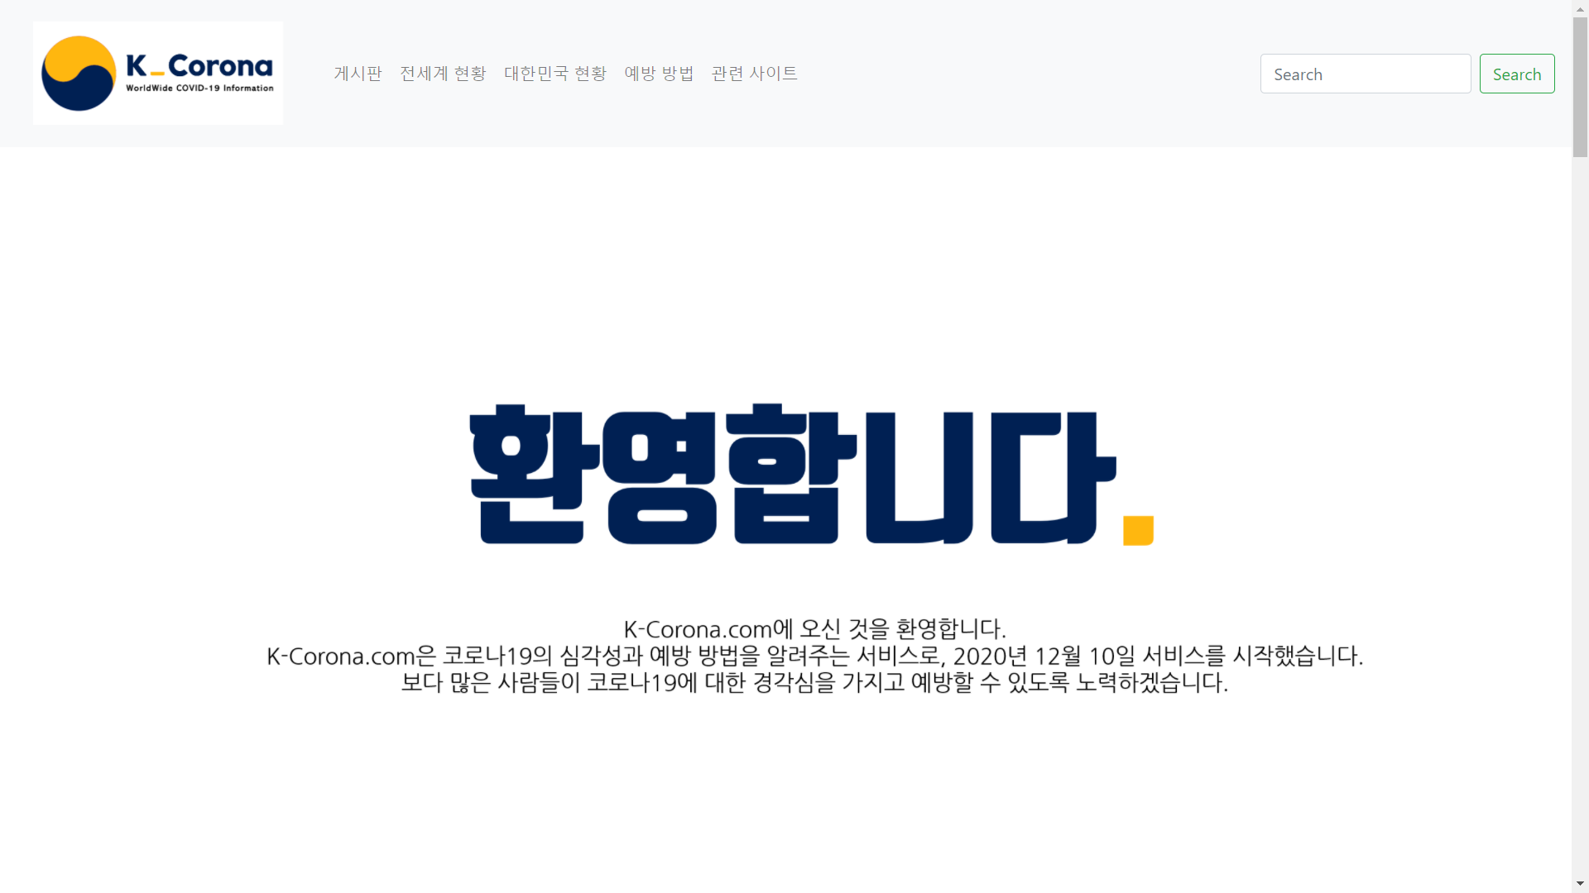
실행 화면
03
메인화면

Slide 5
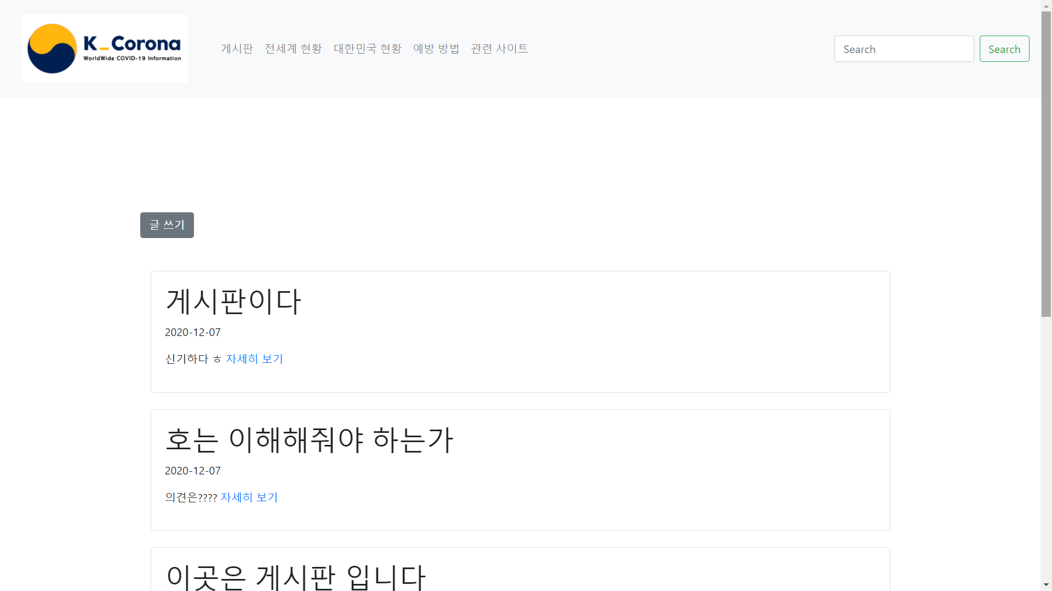
실행 화면
04
게시판

Slide 6
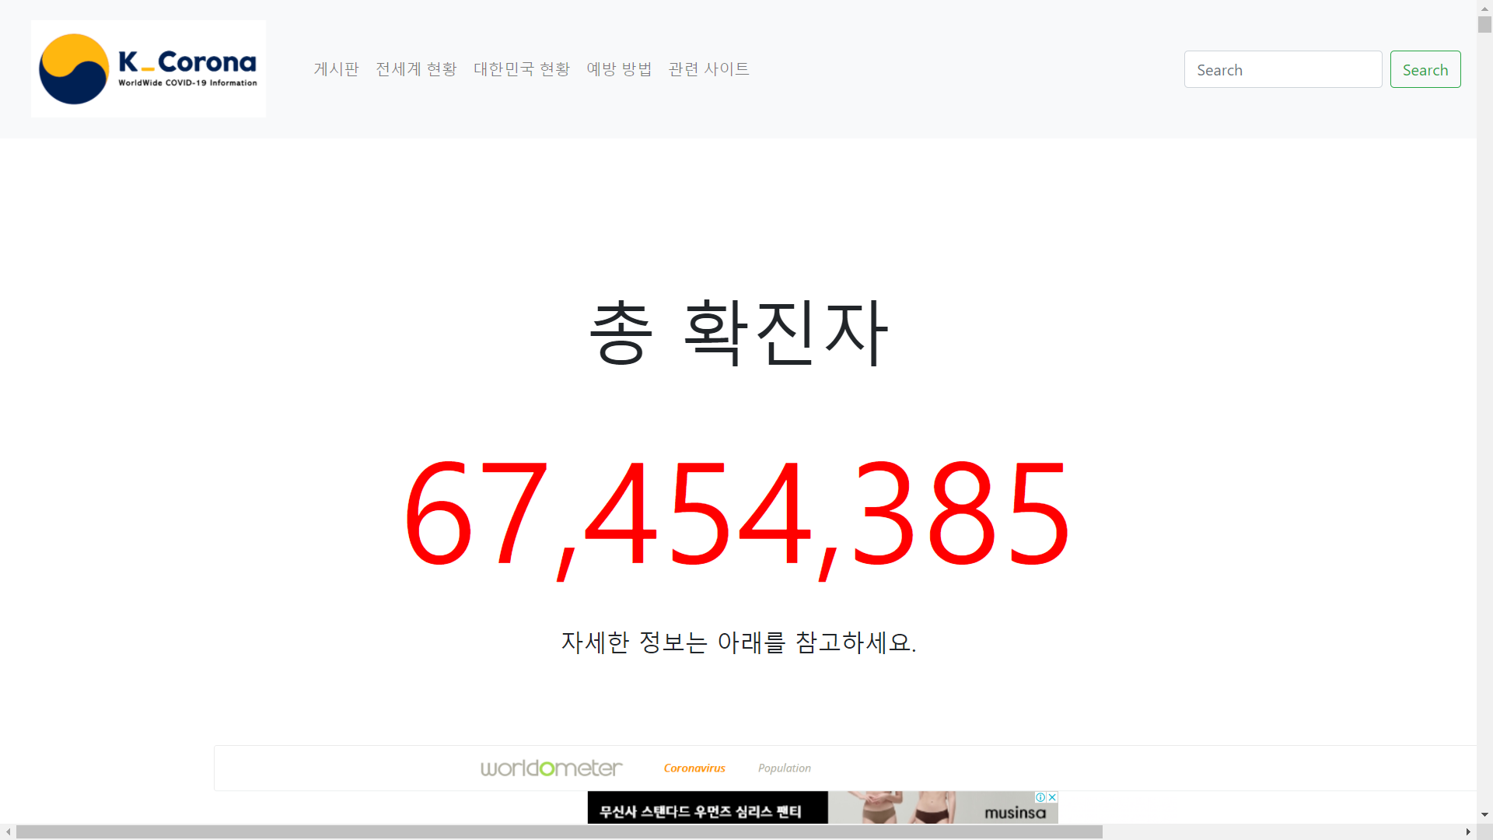
실행 화면
05
전세계 현황

Slide 7
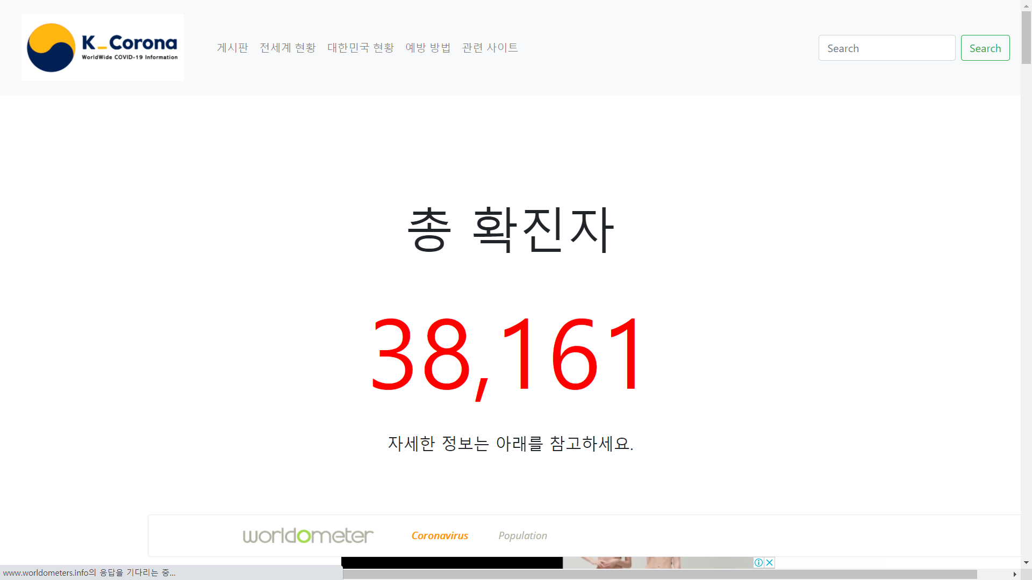
실행 화면
06
대한민국 현황

Slide 8
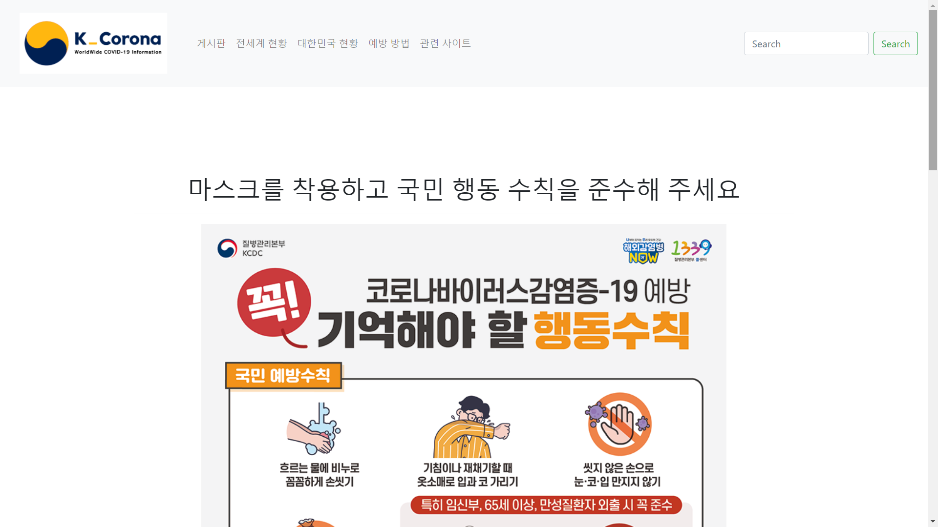
실행 화면
07
예방 방법

Slide 9
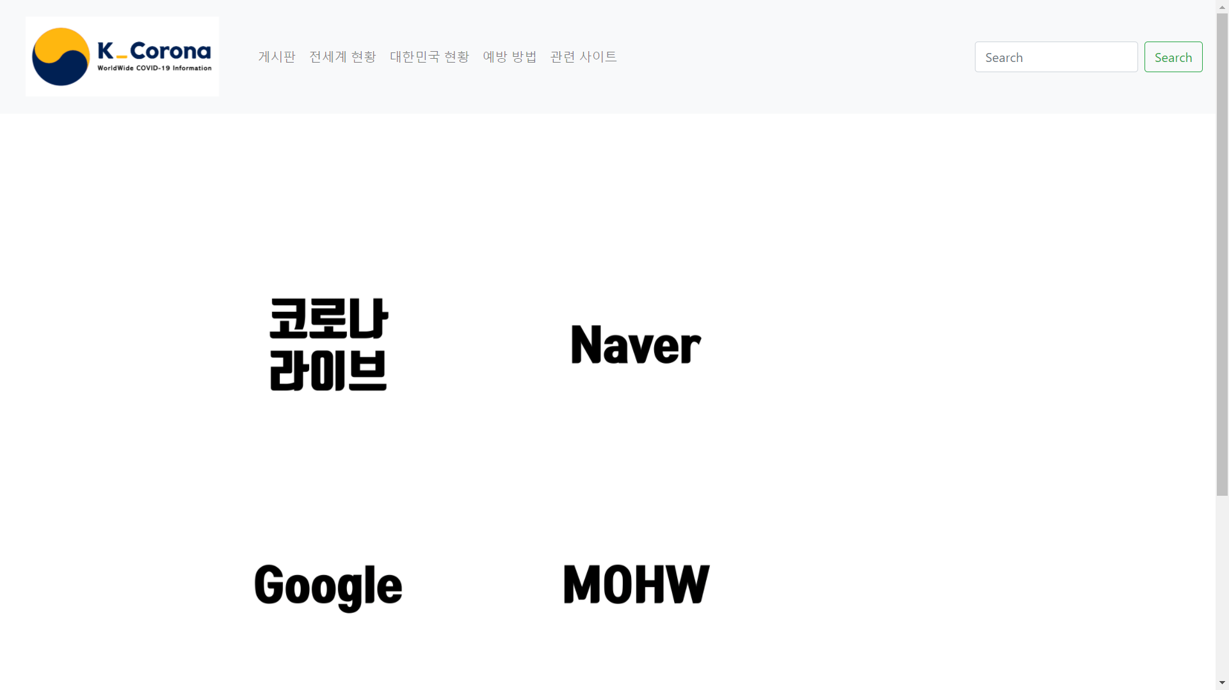
실행 화면
08
관련 사이트

Slide 10
아쉬운 점
09
아쉬운 점
로그인 기능을 구현하지 않아 게시판 글을 누구나 쓰고, 수정하고, 삭제할 수 있다….!

